Slide 1
MFC Programming
JPG Viewer
Seoul HRD Institute of KCCI
PhD. Kang, Won-Chan

Slide 2
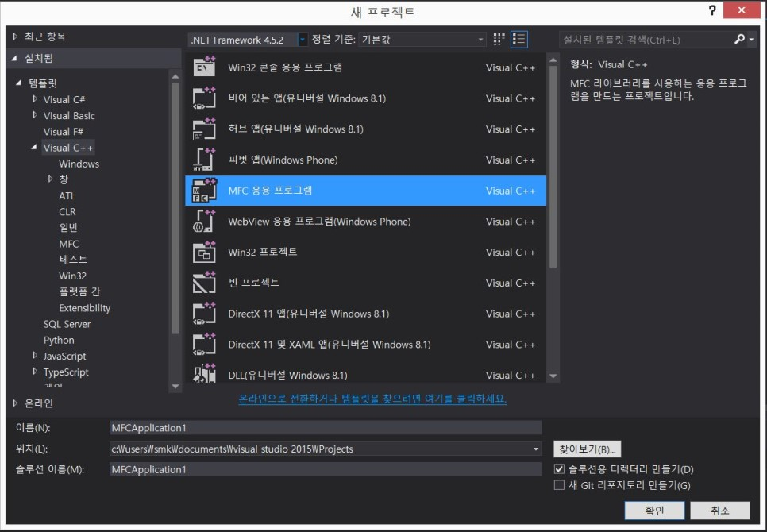

Slide 3
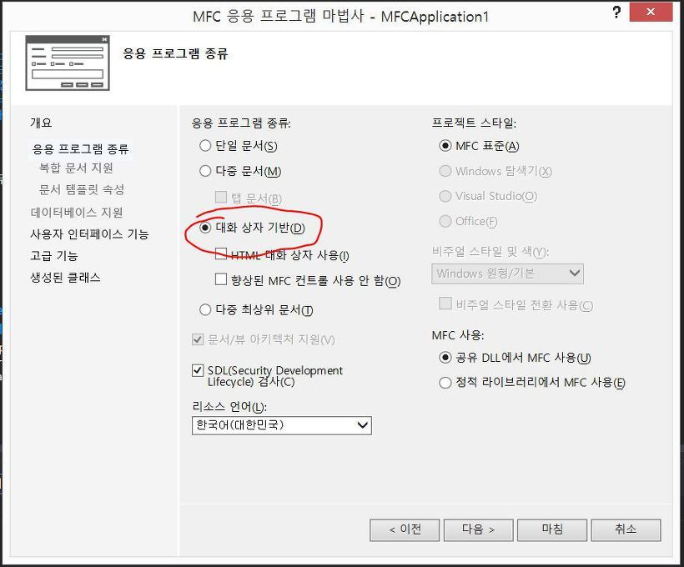

Slide 4
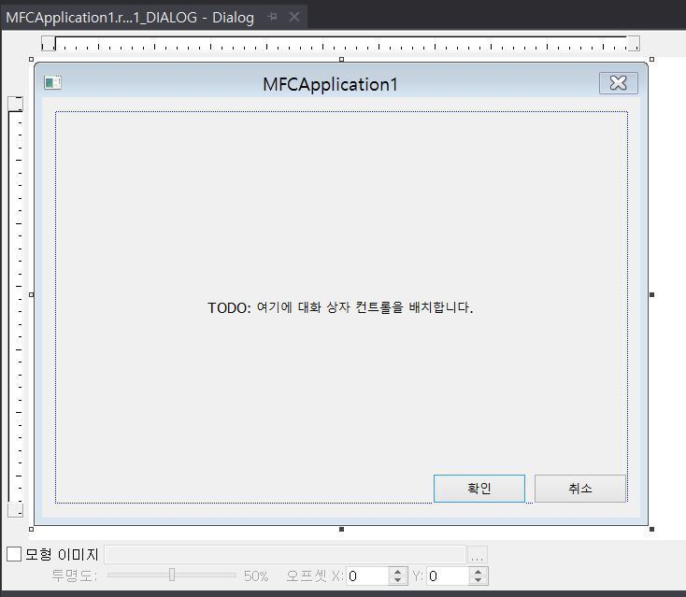

Slide 5
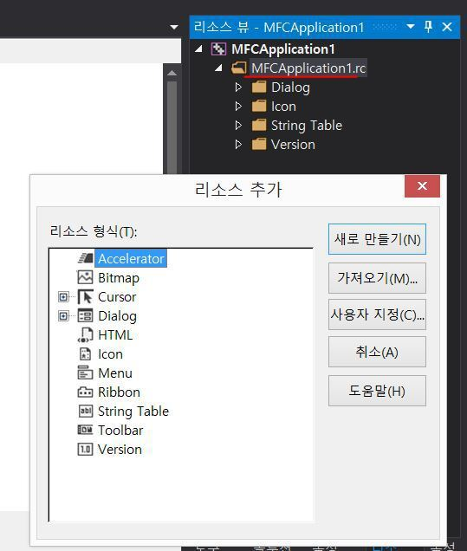
왼쪽에 리소스 뷰를 보시면 밑줄친폴더 우클릭 후 리소스 추가
Menu를 새로만들기 합니다.

Slide 6
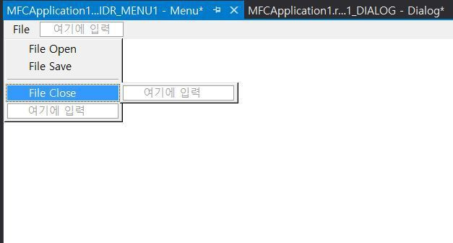

Slide 7
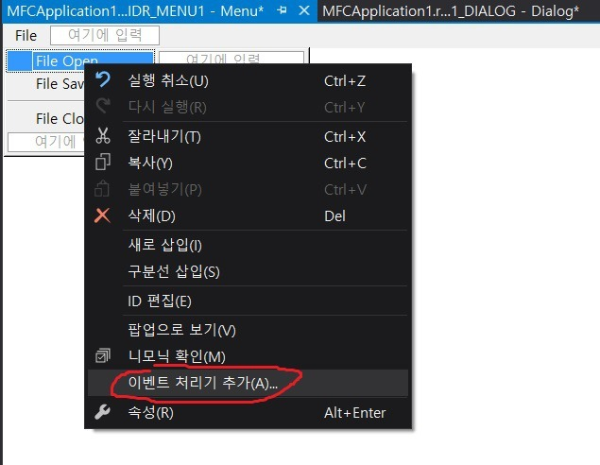
File Open 버튼에서 우클릭 - 이벤트 처리기 추가 클릭

Slide 8
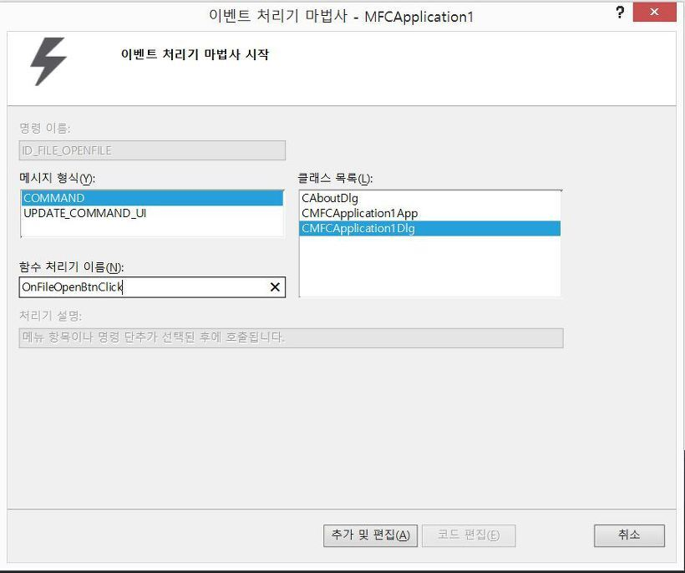

Slide 9


Slide 11
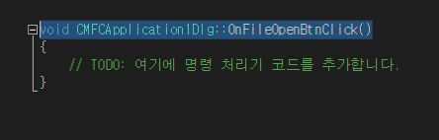
#include "opencv2\opencv.hpp"
using namespace cv;
public:
Mat InpImg, OutImg, TempImg;
unsigned char** GrayImg;
unsigned char** U, ** V;

Slide 12
void CViewerDlg::OnFileOpenBtnClick()
{
CFileDialog dlg(TRUE); // true 일때만 dialog가 열린다고 합니다.
if (dlg.DoModal() == IDOK)
{
if (dlg.GetFileExt() != "jpg" && dlg.GetFileExt() != "JPG")
{
MessageBox(_T("jpg 파일이 아닙니다."), _T("알림"), MB_OK);
return;
}
InpImg = imread((const char*)dlg.GetPathName());
imshow("InpImg", InpImg);
waitKey(0);
}
}

Slide 13
Namespace cv 의 주요 메서드들
Mat imread(const String& filename, int flags = IMREAD_COLOR);
-> 영상파일을 불러들여와 Mat 객체에 저장. jpg, png 포맷지원
bool imwrite(const String& filename, InputArray img,
const std::vector<int>& params = std::vector<int>());
-> 객체에 저장된 영상정보를 filename을 이용해 저장한다.
void imshow(const String& winname, InputArray mat);
-> Mat 객체를 특정 윈도우에 Display 한다.
int waitKey(int delay = 0);
-> 지정된 시간만큼 키의 입력을 기다린다. 0을 입력하면 키보드입력이 들어올 때까지 무한대기.

Slide 14
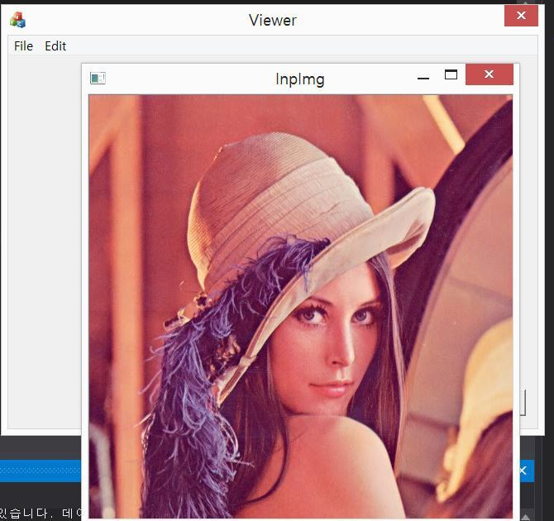

Slide 15
영상처리

Slide 18
END

